Slide 1
Природоведческая литература в работе учителя-логопеда
МБОУ «Школа №18»
Дошкольное отделение 19
для обучения старших дошкольников с нарушениями речи
приемам самомассажа
Подготовила учитель-логопед Любезнова О.В.

Slide 2
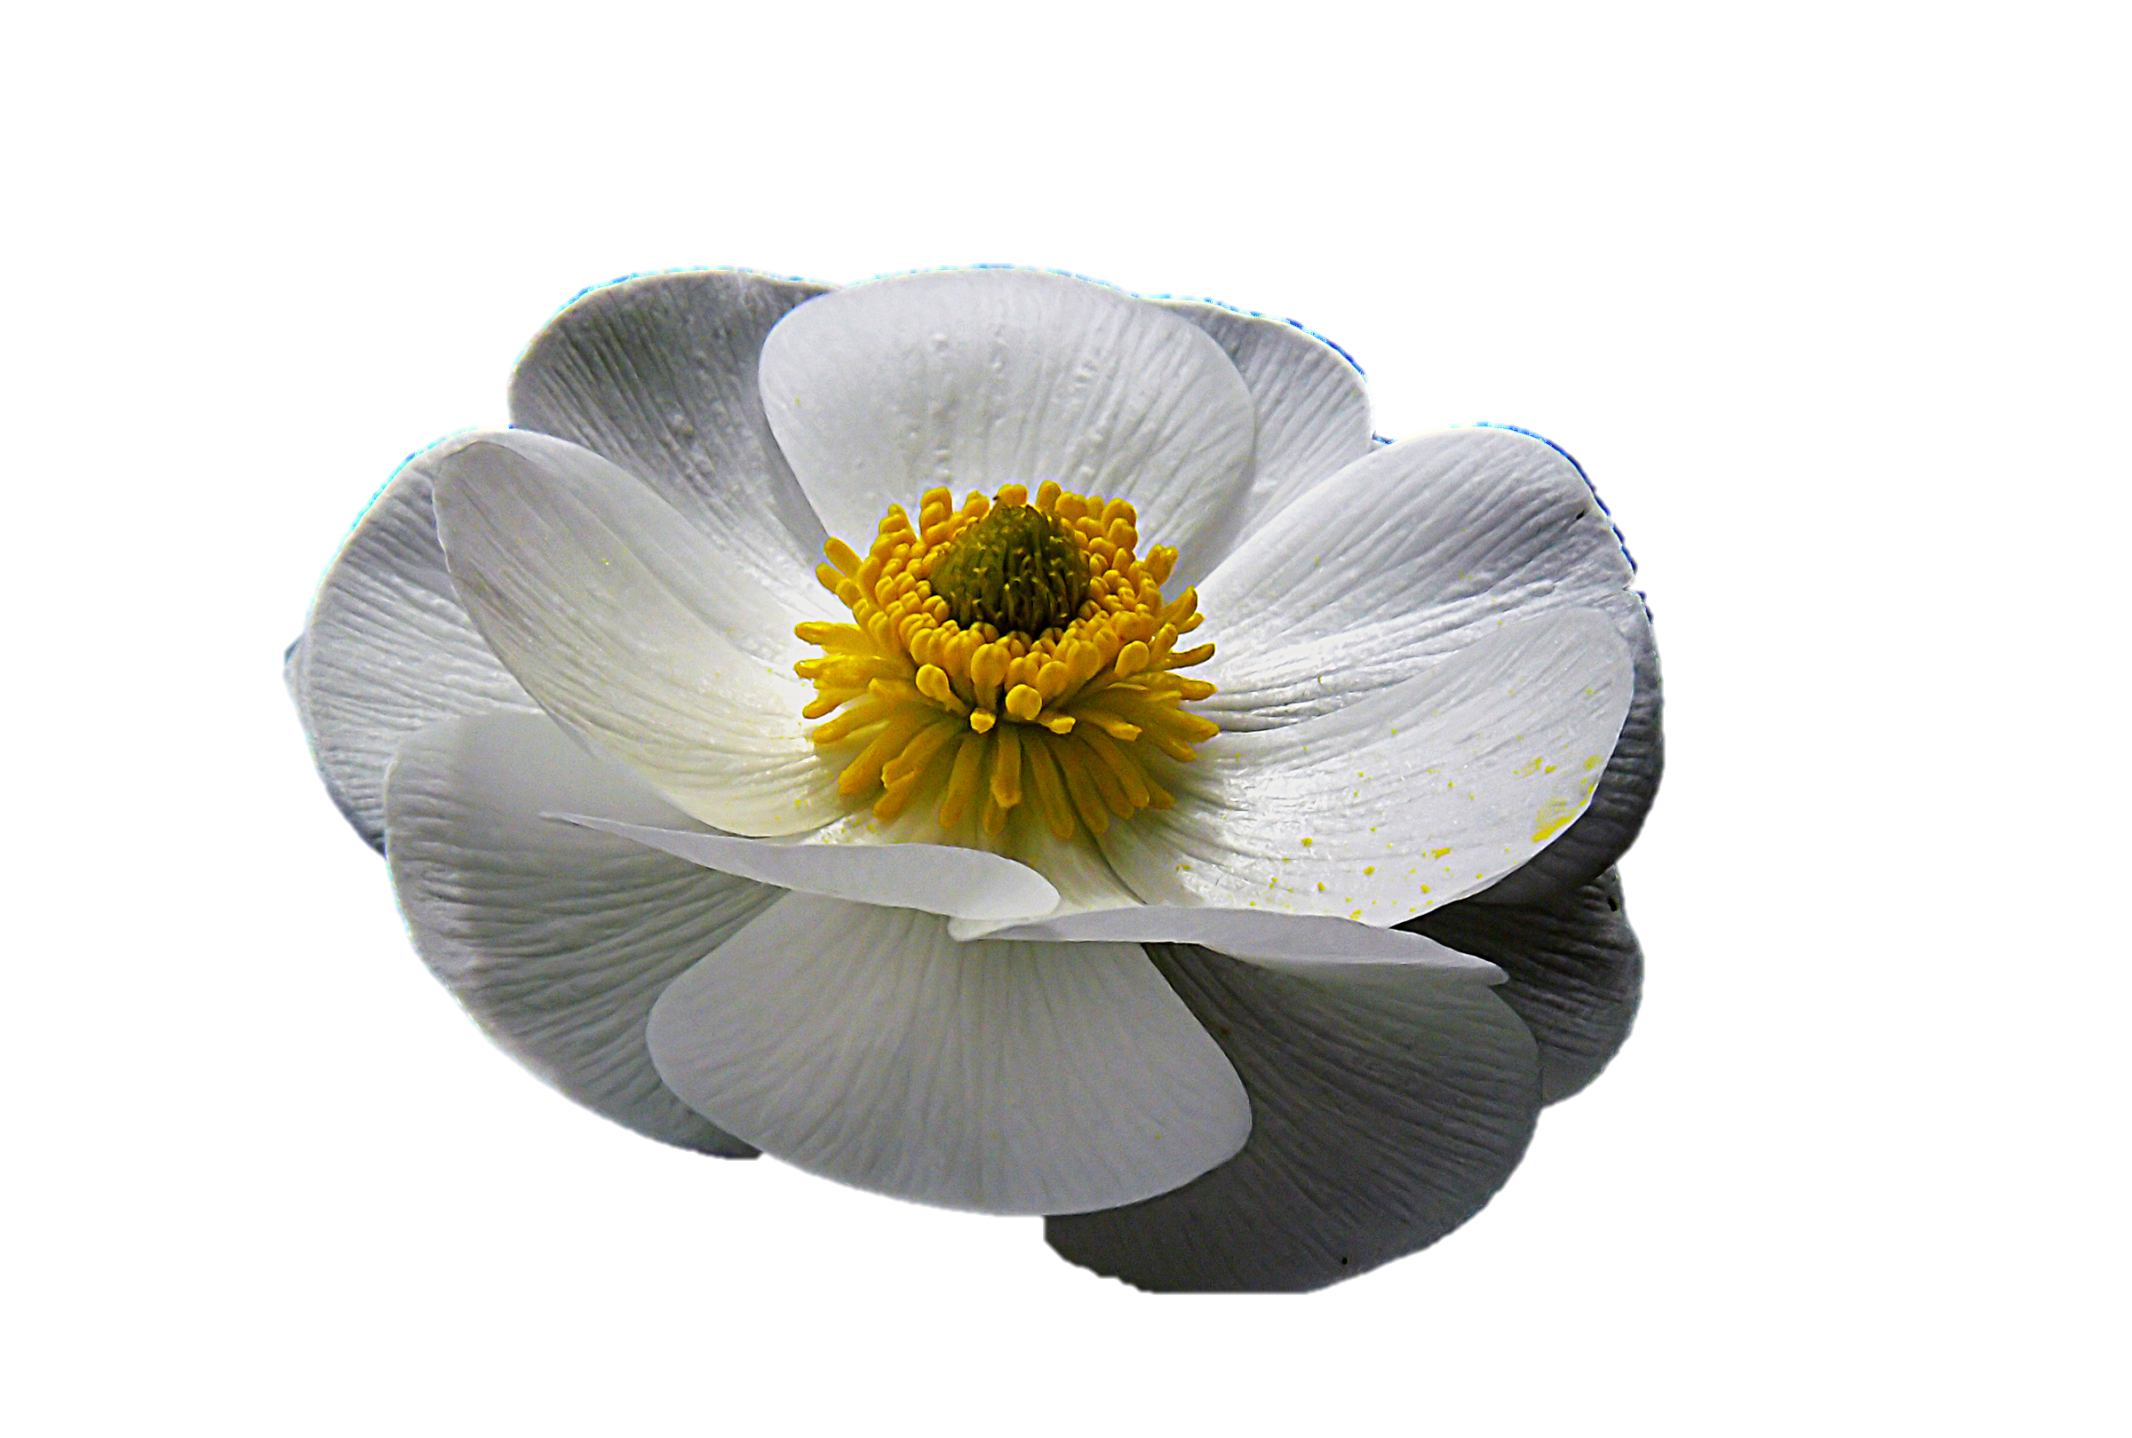
Природа- это богатейшая кладовая, неоценимое богатство для интеллектуального, нравственного и речевого развития ребенка. (В.А.Сухомлинский)
С ранних лет природа родного края окружает ребенка, эмоционально воздействует на него, побуждает к передаче чувств и мыслей в речи.
Дошкольное детство – наиболее благоприятный этап формирования личности человека, его ценностной ориентации в окружающем мире.

Slide 3
Связная речь
звукопроизношение
Словарный запас
мышление
лексика
воображение
память
грамматика
внимание
Основные направления коррекционного воздействия учителя-логопеда

Slide 4
1. Развитие познавательных процессов, которые тесно связаны с речевой деятельностью (внимание, память, мышление, воображение)
2. Обогащение словаря новыми лексическими единицами, усвоение детьми ранее неизвестных слов, а также новых значений слов, уже имеющихся в их лексиконе;
3. Формирование у детей осознанно-правильного отношения к природным явлениям и объектам
4. Развитие бережного и ответственного отношения к окружающей природе.
Включение в коррекционный процесс учителем-логопедом природоведческой литературы направлено решить следующие воспитательные задачи:

Slide 5
Изучение природоведческой литературы позволяет обогатить и сделать эффективнее такие логопедические приемы, как:
Самомассаж лица
физкультминутки
Артикуляционная гимнастика
Пальчиковая гимнастика
Глазодвигательные упражнения
Су-джок терапия

Slide 6


Самомассаж
  Использование в коррекционной работе приемов самомассажа, который разработал Современный детский психолог из Швейцарии профессор Ауглин Фритц. Р. оказывает положительное влияние на память, мышление, аналитические способности мозга, на развитие речи, позволяет повысить учебную мотивацию и познавательный интерес у детей.
  Учителя-логопеды Османова Г.А. и Позднякова Л.А. рекомендуют проводить самомассаж лица в сопровождении стихотворного текста.

Slide 7
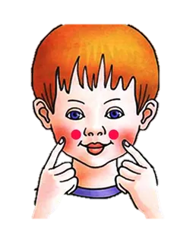

Целью логопедического самомассажа является стимуляция кинестетических ощущений мышц, участвующих в работе периферического речевого аппарата и нормализация тонуса данных мышц.
Стимуляция кинестетических ощущений
Развитие межполушарных связей
Развитие мелкой моторики
Нормализация мышечного тонуса
Релаксация

Slide 8
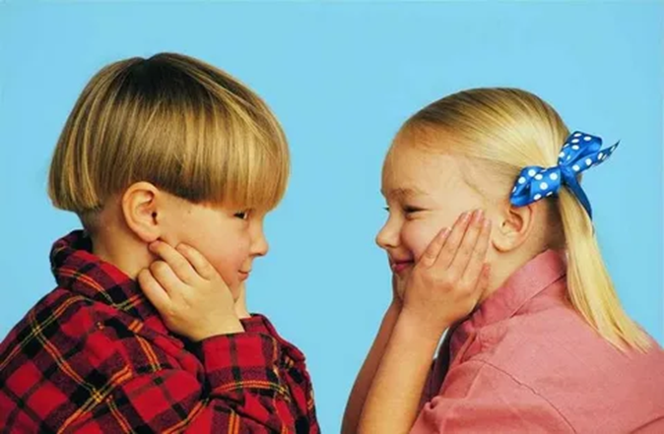
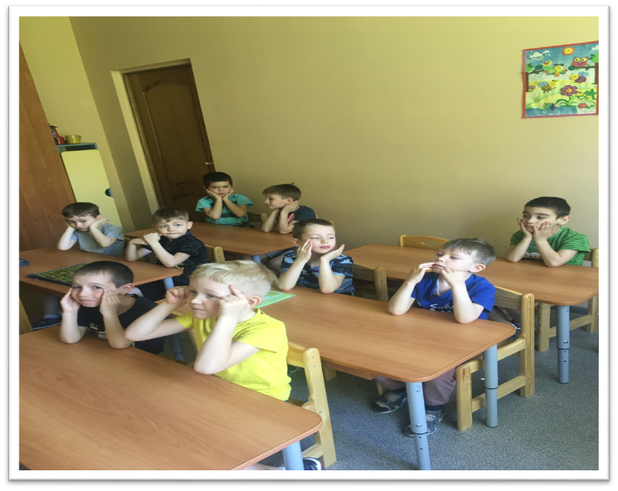
Самомассаж – это один из видов пассивной гимнастики, выполняемой самим ребёнком. Его можно использовать многократно в течение дня, включая его в различные режимные моменты в условиях детского сада, как под контролем учителя-логопеда, так и воспитателя и даже родителей.
ВНИМАНИЕ – имеются противопоказания!
Наличие инфекционных и соматических заболеваний
Коньюктивиты, риниты, дерматиты в зоне массажа
Инфекции полости рта
Увеличение лимфатических узлов
Резко выраженная пульсация сонныхартерий

Slide 9
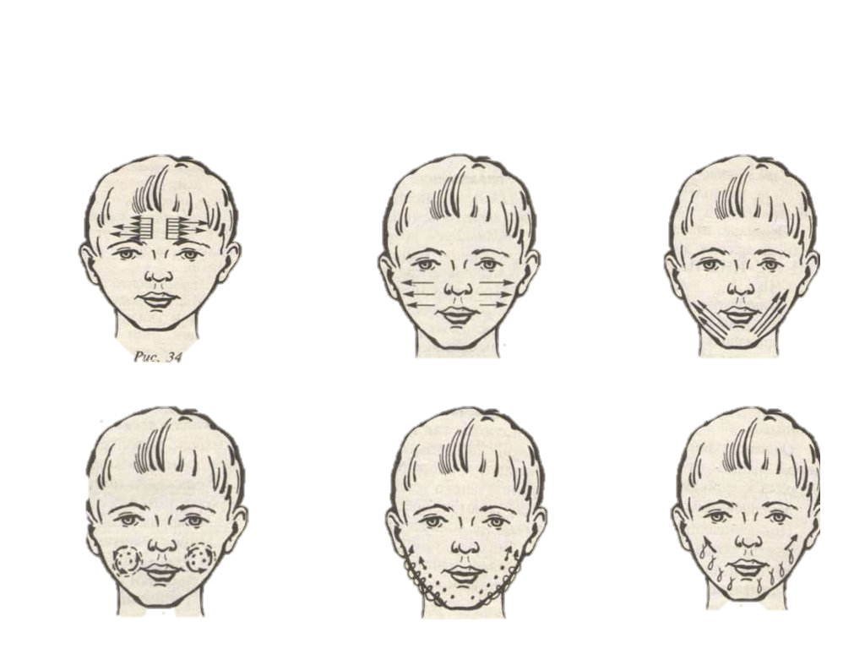
К основным приемам самомассажа относятся те же приемы, что и в классическом массаже:
Поглаживание – рука скользит по поверхности кожи, не сдвигая ее, не собирая в складки;
Растирание – смещение, растяжение, передвижение тканей в различных направлениях;
Разминание - смещение тканей с захватом –пощипывание.
Вибрация – передача колебаний руки на массируемые ткани ребенка, бывает прерывистая и непрерывная.

Slide 10
В обучении детей с нарушениями речи необходимо использовать доступные образцы литературных поэтических произведений, которые можно подобрать к определенным автоматизируемым звукам или различным лексическим темам, например:
Зима недаром злится. Ф.Тютчев
Снегири. А.Прокофьев
Осень наступила А.Н.Плещеев и т.д.
Радуга. Л.Громова
Туман. Н.Цветкова
Весенняя гроза. Ф.И.Тютчев
Березка. Б.Шешегов
Черемуха. С.Есенин
Ромашка. М.Познанская
Времена года
Явления
природы
Мир растений

Slide 11
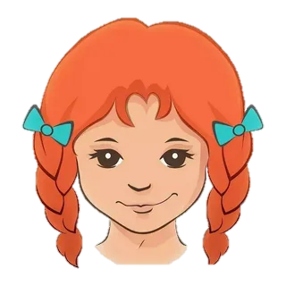
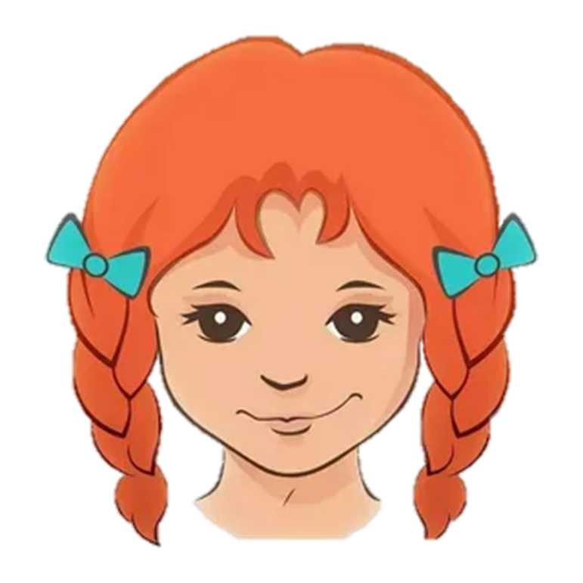




Снегири.
А.Прокопьеф
Выбегай поскорей
Посмотреть на снегирей!

Slide 12



Прилетели, прилетели!
Стайку встретили метели!

Slide 13





А Мороз-красный нос
Им рябинки принес!

Slide 14




Хорошо подсластил,
Хорошо угостил!

Slide 15





Зимним вечером поздним
Ярко-алые грозди!

